Slide 2
第二讲 半导体二极管及常用二极管电路
2.1 PN结的形成及特性
PN结的形成
PN结的单向导电性
关键问题
什么是PN结的单向导电性？

Slide 3
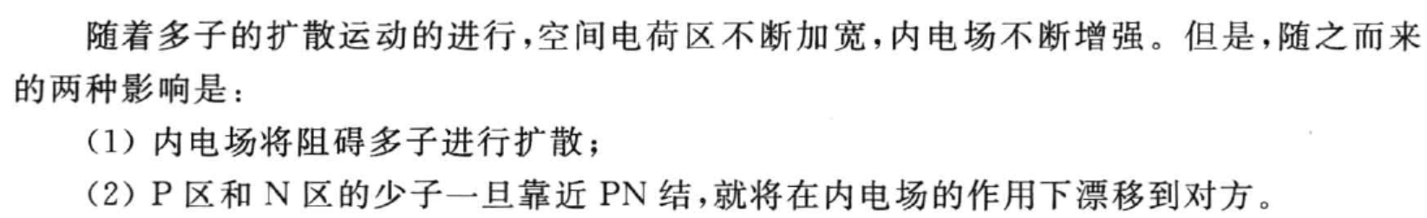
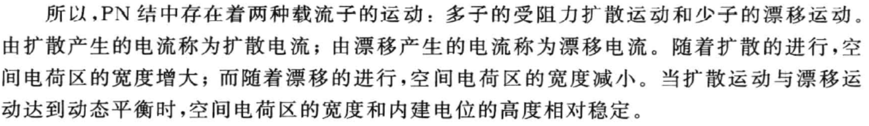
第二讲 半导体二极管及常用二极管电路> 2.1PN结的形成及特性
1.PN结的形成
耗尽区

Slide 4
第二讲 半导体二极管及常用二极管电路> 2.1PN结的形成及特性
2.PN结的单向导电性
外加正向电压
阻挡层内的总电场减弱，空间电荷总量减少；
空间电荷区变窄；
势垒区的电位差减小。
多子扩散运到增强，打破原有动态平衡。PN结电流主要是两个扩散电流之和（电子和空穴）。
正向偏置情况下，给PN结一个小电压，可得到较大的电流。

Slide 5
第二讲 半导体二极管及常用二极管电路> 2.1PN结的形成及特性
2.PN结的单向导电性
外加反向电压
阻挡层内的总电场增强，空间电荷总量增加；
空间电荷区变宽；
势垒区的电位差增大。
少子的漂移被加强，漂移电流主导，但是少子浓度低，反向电流很小且几乎恒定，反向饱和电流Is
反向偏置情况下，反向电流很小， 可以认为PN结基本上不导电，表现为一个很大的电阻。

Slide 6
第二讲 半导体二极管及常用二极管电路> 2.1PN结的形成及特性
问题：一个简单的二极管电路
一个二极管电路如图所示，现在我们利用PSpice（或在实验室）给输入端加上正弦信号，看一看，输出端会产生什么样的波形？如果我们用一个电阻替换掉二极管，输出端波形又是什么样的？两种情况下的输出为什么会产生形状上的差别，问题的关键是什么？
D1N4002

Slide 7
第二讲 半导体二极管及常用二极管电路
2.2 半导体二极管
半导体二极管
二极管的伏安特性
关键问题
什么是二极管的门坎电压？
为什么使用二极管时要注意不要超过最高反向工作电压V_{BR} ？

Slide 8
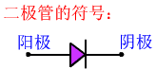
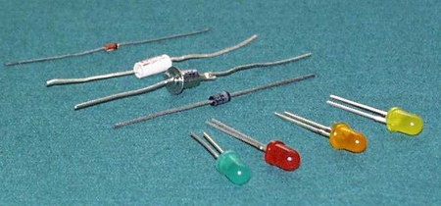
第二讲 半导体二极管及常用二极管电路> 2.2半导体二极管
1.半导体二极管

Slide 9
第二讲 半导体二极管及常用二极管电路> 2.2半导体二极管
2.二极管的V-I特性
当v_{D} >0 ,且 时,
当v_{D} <0 ,且 时，

Slide 10
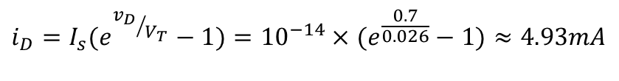
第二讲 半导体二极管及常用二极管电路> 2.2半导体二极管
2.二极管的V-I特性
例：已知PN结在T=300K时， , m=1,求 及 时的结电流。
解：当 时，PN结上为正偏压，有
$$i_{D}=I_{s}(e^{{v_{D}}/{V_{T}}}−1)=10^{−14}×(e^{\frac{0.7}{0.026}}−1)≈4.93mA$$
当 时，PN结上为负偏压，有

Slide 11
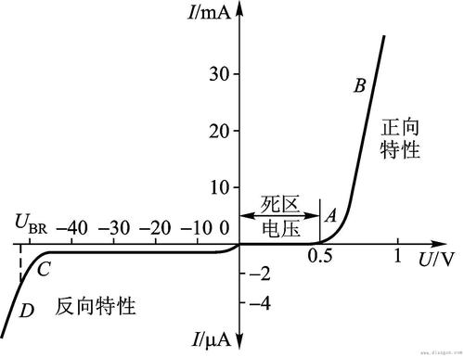
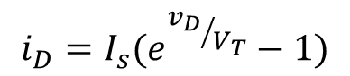
第二讲 半导体二极管及常用二极管电路> 2.2半导体二极管
2.二极管的V-I特性
$$i_{D}=I_{s}(e^{{v_{D}}/{V_{T}}}−1)$$

Slide 12
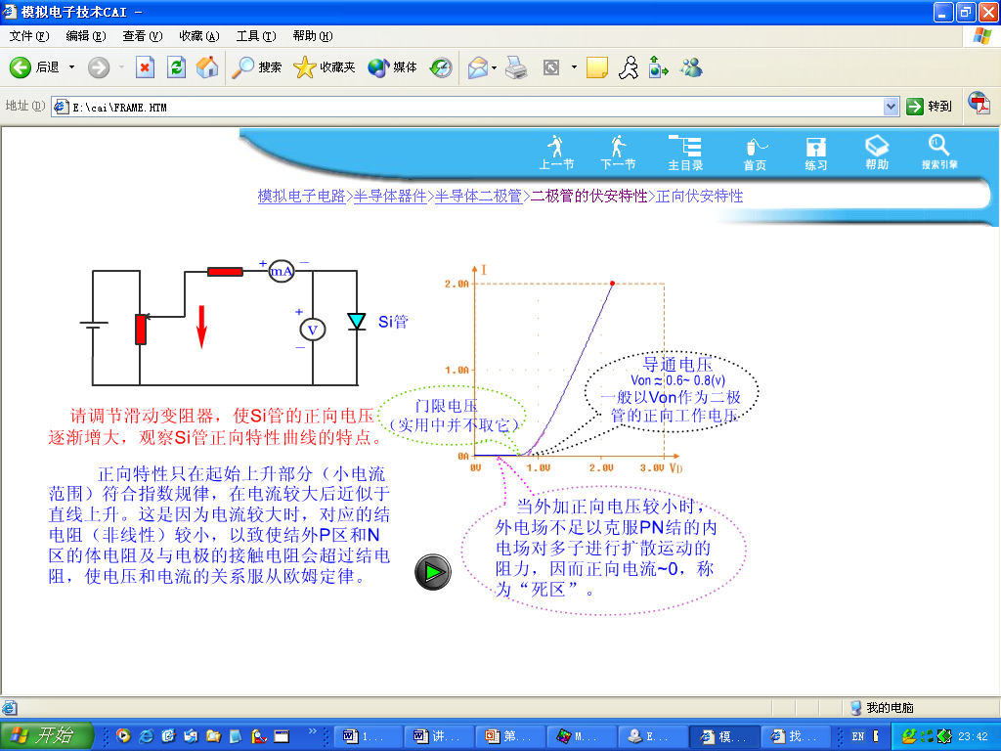
第二讲 半导体二极管及常用二极管电路> 2.2半导体二极管
2.二极管的V-I特性
正向特性
Si的门限电压/死区电压0.5V，导通电压0.6-0.8V。导通后电流不太大时，V-I呈指数关系。电流较大后近似直线上升。

Slide 13
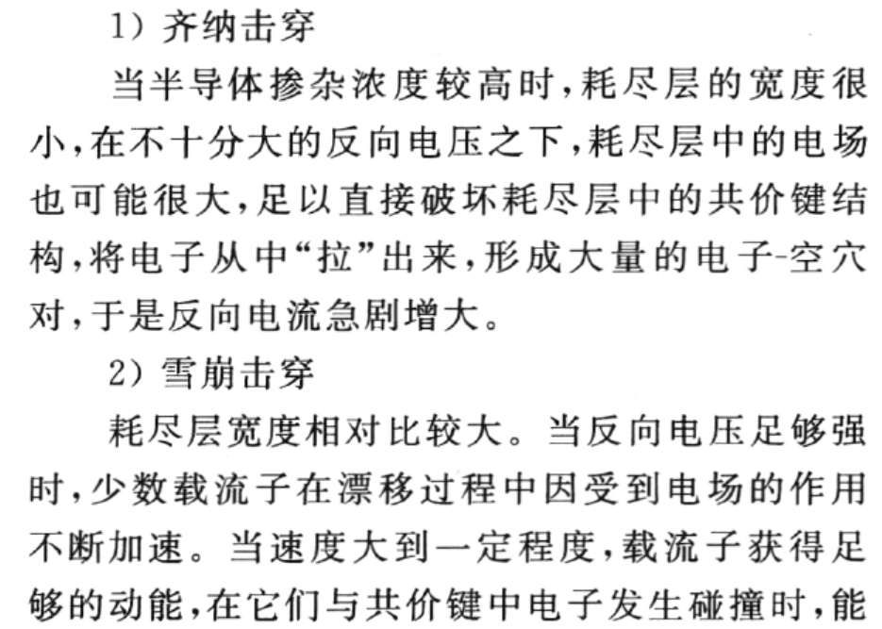
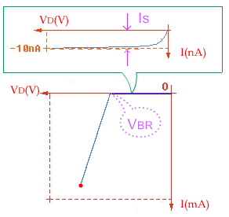
第二讲 半导体二极管及常用二极管电路> 2.2半导体二极管
2.二极管的V-I特性
对Si二极管而言，一般地
V_{BR} < 4伏----齐纳击穿；
V_{BR} > 7伏----雪崩击穿； 4伏 < V_{BR} <7伏----两种击穿都有
反向特性

Slide 14
第二讲 半导体二极管及常用二极管电路> 2.2半导体二极管
2.二极管的V-I特性
例：Si二极管I-V特性曲线如图 ，把Si管接入电路，求二极管上的电压降和通过二极管的电流。
解：电路方程 E=i_{D}R+v_{D}
Q
从图中查出，
I_{D}=7(mA), V_{D}=0.8(V)

Slide 15
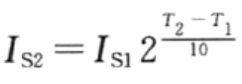
第二讲 半导体二极管及常用二极管电路> 2.2半导体二极管
2.二极管的V-I特性
温度对正向特性的影响
正向导通：
反向饱和电流与温度关系：

Slide 16
第二讲 半导体二极管及常用二极管电路
2.3 二极管的常用模型和分析方法
常用的二极管模型
二极管的分析方法
关键问题
什么是二极管的理想开关模型和恒压源模型？
模型分析法的实质是什么？

Slide 17
第二讲 半导体二极管及常用二极管电路>2.3二极管的常用模型和分析方法
1.常用的二极管模型
理想二极管开关模型
正向导通，V_{D}=0 (内阻r=0)，相当于开关闭合
反向截止，I_{S}=0 (内阻r=∞)，相当于开关断开。

Slide 18
第二讲 半导体二极管及常用二极管电路>2.3二极管的常用模型和分析方法
1.常用的二极管模型
恒压源模型
V> V_{on}，D通，通后压降为V_{on}
V< V_{on}，D止，Is≈0，
Si管：V_{on}≈0.7(V)（实际：0.6～0.8）
Ge管：V_{on}≈0.2（V）

Slide 19
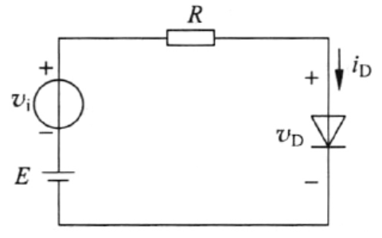
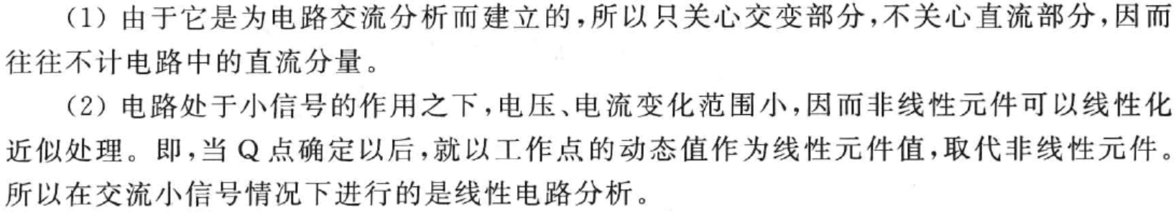
第二讲 半导体二极管及常用二极管电路>2.3二极管的常用模型和分析方法
1.常用的二极管模型
交流小信号模型（微变等效）

Slide 20
第二讲 半导体二极管及常用二极管电路>2.3二极管的常用模型和分析方法
2.分析方法
解析法
根据电路定律和二极管伏安特性，解出电路钟的伏安关系，再求解方程。非线性方程很难求解。
模型分析法(等效电路分析法)
根据二极管实际工作状态，在分析精度允许的条件下，把非线性元件的特性在一定范围内进行线性化或分段线性化，用线性电路模型替代二极管。

Slide 21
第二讲 半导体二极管及常用二极管电路>2.3二极管的常用模型和分析方法
2.分析方法
例，如图 ，已知E和v_{i} (微小变化电压)，求i_{D}、v_{D}。
解 ：①设v_{i}=0 ，
②E=0，
③叠加交，直流量，

Slide 22
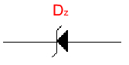
第二讲 半导体二极管及常用二极管电路
2.4 稳压二极管
关键问题
稳压管为什么能够起到稳压的作用？
稳压管是利用PN结的反向击穿特性所具有的稳压性能而做成的，是一种用特殊工艺制造的面结型Si半导体二极管。

Slide 23
第二讲 半导体二极管及常用二极管电路> 2.4稳压二极管
稳压管Dz的伏安特性
开关模型
恒压源模型
反向击穿电压为V_{BR}=-V_{z}
D_{z}的反向击穿特性越陡，稳压特性越好。

Slide 24
第二讲 半导体二极管及常用二极管电路> 2.4稳压二极管
稳压管的主要参数
①V_{z}：D_{z}中I为额定电流时，稳压管两端的电压值。
②I_{z}：D_{z}正常工作时的参考电流值。（～I_{z min}）
③r_{z}：r_{z}随工作电流不同而变。
④P_{z}：额定功耗。P_{z}=I_{z max}V_{z}

Slide 25
第二讲 半导体二极管及常用二极管电路
2.5 常用二极管电路
限幅和箝位电路
多二极管电路
整流电路
整流滤波电路
稳压管电路
关键问题
二极管常用电路的理解和分析

Slide 26
第二讲 半导体二极管及常用二极管电路> 2.5常用二极管电路
1.限幅和箝位电路
串联下限幅电路
当v_{i}>V_{on}时，二极管导通，v_{o} ≈ v_{i}；
v_{i}<V_{on}时，二极管截止，v_{o}=0。

Slide 27
第二讲 半导体二极管及常用二极管电路> 2.5常用二极管电路
1.限幅和箝位电路
并联上限幅电路

Slide 28
第二讲 半导体二极管及常用二极管电路> 2.5常用二极管电路
1.限幅和箝位电路
双向限幅电路

Slide 29
第二讲 半导体二极管及常用二极管电路> 2.5常用二极管电路
1.限幅和箝位电路
箝位电路
第一个T/4时间，当v_{i}大于二极管的导通电压V_{on}时，二极管导通，电容C充电，
v_{i} 到达峰值,v_{C}=V_{im}-V_{on}
v_{i}下降。理想情况下，电容不放电，
当v_{i}下降到与 v_{c}值相等时，二极管变为反偏。输出

Slide 30
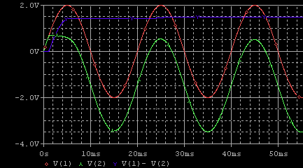
第二讲 半导体二极管及常用二极管电路> 2.5常用二极管电路
1.限幅和箝位电路
箝位电路

Slide 31
第二讲 半导体二极管及常用二极管电路> 2.5常用二极管电路
2.多二极管电路
例1，电路如图 ，判断图中二极管是导通还是截止，并确定输出电压V_{o}，设二极管V_{on}=0.7V。
将D₁、D₂断开，
对D₁管，有V_{D1}=V_{a}- V_{b1}=15-0=15V；
接入二极管后，
D₂管优先导通，将电位限制在
V_{a}=-10V+0.7V=-9.3V ，
此时D₁因承受反向压降而截止。
所以，V_{o}=-9.3V。

Slide 32
第二讲 半导体二极管及常用二极管电路> 2.5常用二极管电路
2.多二极管电路
例2，求如图所示电路当V_{i}=0V、V_{i}=4V时输出电压和二极管上的电流。二极管的V_{on}=0.7V。
当V_{i}=0V时：
i_{D1}=0， V_{O}=1.2+0.7=1.9(V)
当V_{i}=4V时：
V_{O}=3.3+0.7=4(V)
i_{D1}=i_{R2}-i_{D2}=0.63(mA)

Slide 33
第二讲 半导体二极管及常用二极管电路> 2.5常用二极管电路
2.多二极管电路
例2电路的输出与输入特性曲线

Slide 34
第二讲 半导体二极管及常用二极管电路> 2.5常用二极管电路
2.多二极管电路
例2电路中D1和D2的电流

Slide 35
第二讲 半导体二极管及常用二极管电路> 2.5常用二极管电路
2.多二极管电路
二极管与逻辑电路
V₁(V)
V₂(V)
V_{o}(V)
逻辑输出
0
0
0.7
0
5
0
0.7
0
0
5
0.7
0
5
5
5
1

Slide 36
第二讲 半导体二极管及常用二极管电路> 2.5常用二极管电路
2.多二极管电路
二极管或逻辑电路
V₁(V)
V₂(V)
V_{o}(V)
逻辑输出
0
0
0
0
5
0
4.3
1
0
5
4.3
1
5
5
4.3
1

Slide 37
第二讲 半导体二极管及常用二极管电路> 2.5常用二极管电路
3.发光二极管电路
发光二极管（LED）由砷化镓等化合物半导体材料制成，它能将电流转化为光信号,也就是将电能转化为光能。
如果二极管正偏，电子和空穴注入空间电荷区成为过剩少子。这些少子扩散到N区或 P区，在那里与多子复合，复合时会发出光子。
电子和空穴之间的能隙越大，产生的光子能量就越高，光子的能量与光的颜色对应，不同材料具有不同能隙，因而能发出不同颜色的光。
一般工作电流10mA，正向压降1.5~6V。
七段LED显示器

Slide 38
第二讲 半导体二极管及常用二极管电路> 2.5常用二极管电路
4.整流电路
整流电路是二极管的一个重要应用。是小功率（200W以下）直流稳压电源的组成部分。其主要功能是利用二极管的单向导电性，将市电电网的单相正弦（AC）→单方向脉动（DC）（后经滤波、稳压→直流电源）。即，整流是将交流电转化成单一极性的直流的过程。
可用二极管的理想模型分析这类电路。
工作原理
电路分析

Slide 39
第二讲 半导体二极管及常用二极管电路> 2.5常用二极管电路
4.整流电路——工作原理
单相半波整流
利用二极管的单向导电性能，使经变压器出来的电压只有半个周期可以到达负载，造成负载电压V_{o}是单方向的脉动直流电压。
特点：电路结构简单，脉动大。

Slide 40
第二讲 半导体二极管及常用二极管电路> 2.5常用二极管电路
4.整流电路——工作原理
单相桥式全波整流
电桥的简化符号：
特点：输出电压高；波纹电压较小（脉动小）；Tr在正负半周都有电流供给R_{L}，效率较高。

Slide 41
第二讲 半导体二极管及常用二极管电路> 2.5常用二极管电路
4.整流电路——电路分析
分析整流电路的性能时，主要考察四项参数：
①整流电路的输出电压平均值（直流电压）Vo_{（AV）}
②整流电路的输出电压脉动系数S
③整流二极管正向平均电流I_{D（AV）}
④整流管的反向峰值电压V_{RM}

Slide 42
第二讲 半导体二极管及常用二极管电路> 2.5常用二极管电路
4.整流电路——电路分析
1）Vo_{（AV）}：输出电压在一个周期内的平均值。（即输出电压的直流分量）
半波整流：
全波整流：

Slide 43
第二讲 半导体二极管及常用二极管电路> 2.5常用二极管电路
4.整流电路——电路分析
2）S：表征整流输出波形脉动的量。
定义：
V_{o1M}指的是输出电压的基波峰值
半波整流：

Slide 44
第二讲 半导体二极管及常用二极管电路> 2.5常用二极管电路
4.整流电路——电路分析
2）S：表征整流输出波形脉动的量。
定义：
V_{o1M}指的是输出电压的基波峰值
全波整流 :

Slide 45
第二讲 半导体二极管及常用二极管电路> 2.5常用二极管电路
4.整流电路——电路分析
3）I_{D（AV）}
半波整流 :
全波整流 :

Slide 46
第二讲 半导体二极管及常用二极管电路> 2.5常用二极管电路
4.整流电路——电路分析
4）V_{RM}：二极管承受的最大反向峰值电压V_{RM}。
半波整流：处于负半周时，二极管截止，承受的最大反向电压为
全波整流：v₂ >0时，D₁、D₃通，D₂、D₄止，
v₂ <0时，D₂、D₄通，D₁、D₃止，

Slide 47
第二讲 半导体二极管及常用二极管电路> 2.5常用二极管电路
5.整流滤波电路——电容整流滤波电路
单相桥式整流滤波电路

Slide 48
第二讲 半导体二极管及常用二极管电路> 2.5常用二极管电路
5.整流滤波电路——电容整流滤波电路
讨论：
①加了电容滤波后，输出电压直流成分提高了（输出电压的平均值增加）
②加了电容滤波后，输出电压的脉动成分减小。
③电容放电的τ_{d}=R_{L}C↑→放电过程↑→则输出电压↑，同时脉动成分↓，滤波效果↑。
当R_{L}C→∞， V_{O(AV)} =
∴应选择C大，R_{L}大。

Slide 49
第二讲 半导体二极管及常用二极管电路> 2.5常用二极管电路
5.整流滤波电路——电容整流滤波电路
讨论： ④电容滤波电路中二极管的导电时间缩短了。
导电角<180°，且τ_{d}↑, 导电角↓。因此，整流管在短暂的导电时间内流过一个很大的冲击电流，对管子的寿命不利。所以必须选择较大容量的整流二极管。

Slide 50
第二讲 半导体二极管及常用二极管电路> 2.5常用二极管电路
5.整流滤波电路——电感整流滤波电路
适用于负载电流大的场合

Slide 51
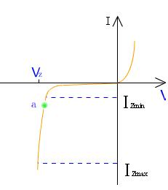
第二讲 半导体二极管及常用二极管电路> 2.5常用二极管电路
6.稳压管电路
稳压原理
限流电阻R的选择
主要指标

Slide 52
第二讲 半导体二极管及常用二极管电路> 2.5常用二极管电路
6.稳压管电路
稳压原理
当R_{L}不变：（输入电压变大） V_{I}↑→ I_{R}↑→ V_{O}↑→I_{z}↑↑→ I_{O} ↓
V_{O}↓
当V_{I}不变:（负载变小） R_{L}↓→V_{O}↓→I_{Z}↓↓→I_{O}↑
V_{O}↑
电路稳压的实质是，齐纳二极管利用调节自身的电流大小（端电压基本不变）来满足输出电流的改变，并和限流电阻R配合将电流的变化转换成电压的变化以适应电网电压的波动。

Slide 53
第二讲 半导体二极管及常用二极管电路> 2.5常用二极管电路
6.稳压管电路
限流电阻R的选择
设D_{z}的工作点在I_{Z min}≤I_{Z}≤I_{Z max}
电网电压最高时整流输出V_{I max}，最低为V_{I min}
负载电流Io的最小值为I_{O min}，最大为I_{O max}
当V_{I max}和I_{O min}，I_{Z}的值最大：
当V_{I min}和I_{O max}，I_{Z}的值最小：

Slide 54
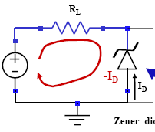
第二讲 半导体二极管及常用二极管电路> 2.5常用二极管电路
6.稳压管电路
设 I_{min}=4mA, I_{max}=40mA, r_{z}=0,
What are the minimum and maximum input voltages for these currents?
1.0k
+
10V
-
Solution: For the minimum zener current, the voltage across the 1.0k resistor is
V_{R}=I_{min}R=4(V)
Since V_{R}=V_{in}-V_{z}, V_{in}=V_{R}+V_{z}=14(V)
For the maximum zener current, the voltage across the 1.0k resistor is
V_{R}=I_{max}R=40(V)
Therefore, Vin=V_{R}+V_{z}=50(V)

Slide 55
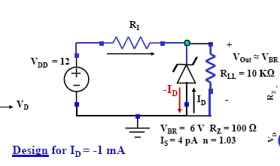
第二讲 半导体二极管及常用二极管电路> 2.5常用二极管电路
6.稳压管电路

Slide 56
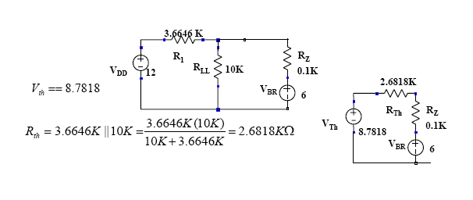
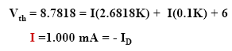
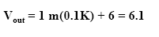
第二讲 半导体二极管及常用二极管电路> 2.5常用二极管电路
6.稳压管电路
Design Verification: Apply Thevinen’s Equivalent to simplify

Slide 57
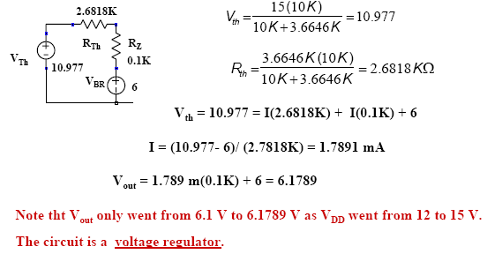
第二讲 半导体二极管及常用二极管电路> 2.5常用二极管电路
6.稳压管电路
If V_{DD} = 15 V instead of 12 what is Vout?

Slide 58
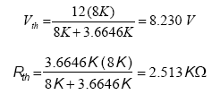
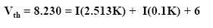
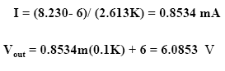

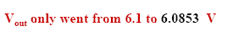
第二讲 半导体二极管及常用二极管电路> 2.5常用二极管电路
6.稳压管电路
If R_{L} = 8 KΩ instead of 10 KΩ; what is Vout?

Slide 59
第二讲 半导体二极管及常用二极管电路> 2.5常用二极管电路
6.稳压管电路
主要指标
电路输出电阻：
稳压系数S_{r}:

Slide 60
第二讲 半导体二极管及常用二极管电路
Ch2作业：习题: 2.5； 2.6； 2.8；
*问题研究2
*小设计2、3
*Ch3 问题2 1） 4）
课外阅读
1. LED
2. 其它二极管（光电二极管、变容二极管、隧道二极管、肖特基二极管）

